Slide 1
연구 목표 · 라벨이 적은 공격을 잘 탐지하는 IDS
제한된 context 안에서 희소 공격의 구분에 필요한 사례를 구성 · 클래스별 성능과 비용으로 검증
공격의 라벨 사례가 적을 때, 무엇을 context에 담아야
Benign과 다른 공격 사이에서 그 공격을 더 잘 구분할 수 있는가?
대상 · 희소 공격
제약 · 라벨과 메모리
보존 · 기존 탐지 능력
학습 사례가 적은 공격의 탐지 개선
전체 클래스의 일률적 개선은 부차 목표
제한된 라벨 획득량과 context 크기
Context 구성·모델 학습·추론 비용
Benign 오탐과 기존 공격 성능 확인
희소 공격 개선과 함께 평가
아이디어: Global의 공통 사례 + 공격 구분에 필요한 전문 사례를 context로 구성
현재 확인: 고정 test에서 일부 클래스 개선 다음 검증: 희소 공격 성능과 구성·추론 비용
검증할 주장: 제한된 라벨·context 예산에서 희소 공격 탐지 개선
01 연구 의도
1
Notes:
사용자 피드백 2026-10-02. 목표와 이미 입증된 결과를 분리한다. 새 공격은 첫 실험에서 반드시 unseen label이라는 뜻이 아니다. OOD는 후속 확장으로 정의. TabPFN의 희소 공격 성능 및 비용 우위는 아직 미검증. 최종 사용자 확인: 소수 라벨 확보 전후 적응은 필수 목표가 아님. EXP64–68을 합의된 연구 설계나 이번 발표의 주된 근거로 채택하지 않는다.

Slide 2
왜 TabPFN인가 · 적은 사례를 context로 활용하는 분류기
XGBoost는 강한 비교 기준 · TabPFN의 선택 근거는 사전학습 지식과 소수 context 사례의 활용 가능성
XGBoost · 주어진 데이터로 학습
TabPFN · 사례를 조건으로 추론
주어진 라벨 데이터로 결정 규칙 학습
현재 고정 test에서 강한 성능과 빠른 추론
희소 공격에서도 반드시 비교할 기준
사전학습된 backbone과 라벨 context로 추론
가중치 재학습 없이 사례 구성 변경 가능
적은 공격 사례의 효과적인 활용이 가설
비교해야 할 질문
동일한 라벨 정보에서, 어떤 context 구성이 희소 공격의 구분을 돕는가?
XGBoost / Global TabPFN / 제안 context·expert 구성의 성능과 비용 비교
TabPFN의 희소 공격 성능·비용 이점은 가설 · XGBoost와 동등한 정보로 검증
01 연구 의도
2
Notes:
XGBoost는 전체 재학습만 가능한 모델이 아님: https://xgboost.readthedocs.io/en/stable/python/examples/continuation.html . TabPFN context 변경은 backbone gradient update가 없지만 전처리, 캐시, calibration, validation 및 추론 비용은 발생. 학습형 임베딩·context 최적화는 별도 최적화 비용을 포함. 현재 EXP61의 shared-GPU 시간은 실제 온라인 갱신 비용의 증거가 아니다.

Slide 3
Global과 residual expert 구조
학습 데이터의 역할 분리 · Global 구성 / Expert 구성 / S·V 학습
Global 풀 · 공통 context
Expert 풀 · residual과 expert
Route 풀 · S/V 학습
오프라인 · 모델 구성
Global 구성
Residual 계산
Residual 군집
Expert 구성
S/V 학습
공통 context로
기본 분류기 구성
입력 표현·예측 확률
정답과의 차이·오류 크기
실패 특성에 따라
K개 군집으로 분할
공통 anchor
+ 군집별 특화 block
Global·expert의
교정·훼손 사례 학습
온라인 · 입력별 예측
Global 예측
Scorer
Expert 추론
Verifier
최종 예측
기본 클래스 예측
Expert 선택
호출 여부 판단
선택한 context로 분류
Expert 예측의
채택 여부 판단
채택 시 expert 예측
호출 또는 채택 조건 미충족 → Global 예측 유지
Backbone 고정 · context로 expert 구성 · S/V로 예측 교체 여부 결정
02 접근
3
Notes:
0904 사용자 편집본의 오프라인/온라인 두 단계 흐름도를 현재 구현에 맞춰 재구성
Expert 풀에서 residual을 계산하되 Global 오분류만으로 context를 제한하지 않음
Residual에는 입력 표현, Global 확률, 정답과 확률의 차이, 오류 크기 사용
공통 anchor로 클래스 사례를 제공하고 군집별 특화 block으로 각 expert 구성
Scorer는 expert 선택 및 사전 호출 판단; verifier는 expert 예측 수락 판단
정제 데이터에서 seed 43, K=2/4/6/8 expert와 S/V를 적용한 결과를 뒤에서 제시
본 장은 학습·추론 구조이며 정답 residual을 온라인 routing에 사용하지 않음
이 구조는 지금까지 구현한 출발점이다. 순차 도입 시나리오의 Global/expert/S/V 갱신 여부는 미확정이며 필수 조건 아님. 새 라벨을 반영한다고 기존 S/V가 자동으로 유효해지는 것은 아니다.

Slide 4



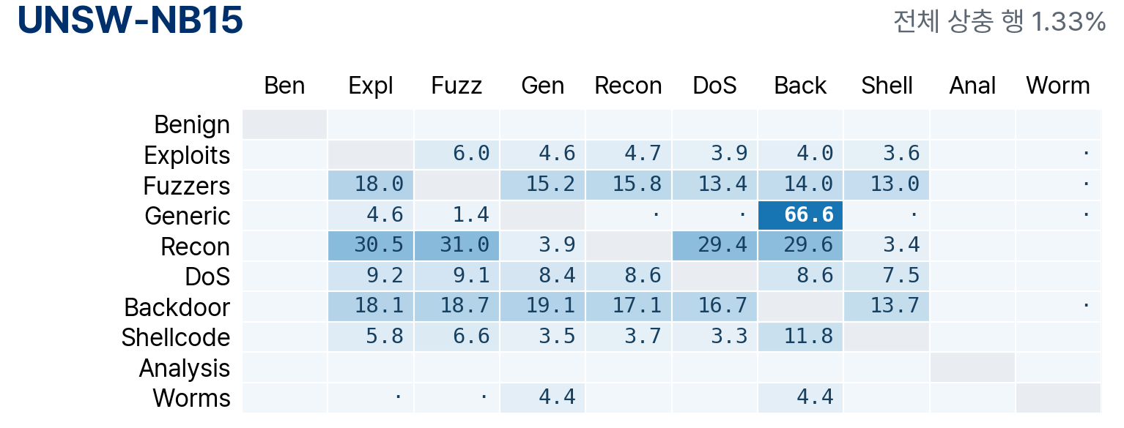




동일 feature를 공유하는 클래스
행: 원래 라벨 · 열: 동일 feature의 다른 라벨 · 셀: 행 클래스 대비 비율 (%) · 정제 전 표본 수 내림차순
빈칸: 0% ·: 1% 미만 회색: 동일 클래스 같은 행의 중복 집계로 합산 불가
%
0
25
50
75
100
Web attack: 1,764 + 432 − 중복 429 = 1,767행 제거 · 771행 잔존
03 데이터 검토
4
Notes:
모델의 예측 혼동행렬이 아니라 동일 feature에서 복수 라벨이 관찰되는 비율
분모는 원래 행 클래스의 모든 표본이며 정제 전 전체 데이터 기준
A와 B가 서로 feature를 공유하더라도 클래스 크기가 달라 셀 비율은 비대칭
한 행이 여러 다른 라벨과 공유되면 여러 셀에 집계되므로 행 합은 제거 비율이 아님
Web attack: Benign만 1,335행, Infiltration만 3행, 양쪽 모두 429행, 겹침 없는 771행
데이터 및 그림 원본: docs/slides/kor/1002_intro_assets/
열 약어는 행의 전체 클래스명과 같은 순서
행과 열 모두 정제 전 전체 클래스 표본 수 내림차순
동일 feature의 상충 라벨은 관찰 사실이며 window 라벨링을 모든 상충의 원인으로 단정하지 않음

Slide 5
정제 이후 클래스 분포
전체 데이터 기준 (train + validation + test) · 정제 후 표본 수 내림차순 · 비중 단위 %
CIC2018
ToN-IoT
클래스 | 정제 전 | 정제 후 | 비중 전 | 비중 후
Benign | 17,514,626 | 12,798,328 | 87.070 | 86.736
DDoS | 1,324,350 | 1,316,025 | 6.584 | 8.919
Bot | 207,703 | 207,703 | 1.033 | 1.408
DoS | 302,966 | 197,415 | 1.506 | 1.338
Brute force | 575,194 | 188,414 | 2.859 | 1.277
Infiltration | 188,152 | 46,761 | 0.935 | 0.317
Web attack | 2,538 | 771 | 0.013 | 0.005
합계 | 20,115,529 | 14,755,417 | 100.000 | 100.000
클래스 | 정제 전 | 정제 후 | 비중 전 | 비중 후
Benign | 16,792,214 | 6,446,120 | 61.018 | 59.646
XSS | 2,834,435 | 1,670,497 | 10.299 | 15.457
Password | 1,594,777 | 1,061,699 | 5.795 | 9.824
DDoS | 4,141,256 | 925,247 | 15.048 | 8.561
Injection | 381,777 | 341,263 | 1.387 | 3.158
Backdoor | 203,384 | 200,688 | 0.739 | 1.857
DoS | 203,456 | 113,655 | 0.739 | 1.052
Scanning | 1,358,977 | 39,069 | 4.938 | 0.362
MitM | 6,013 | 5,446 | 0.022 | 0.050
Ransomware | 3,971 | 3,604 | 0.014 | 0.033
합계 | 27,520,260 | 10,807,288 | 100.000 | 100.000
Infiltration 75.1% 감소
Web attack 69.6% 감소 · 정제 후 771행
정제 후에도 남는 클래스 불균형 · CIC2018 Web attack 771행, ToN Scanning 39,069행
03 데이터 검토
5
Notes:
정제 전후 클래스별 행 수는 현재 fixed-split의 class_counts.csv를 train/val/test 전체 합산
CIC2018 합계 20,115,529 → 14,755,417; ToN 합계 27,520,260 → 10,807,288
구성비 분모는 각각 정제 전 전체 행과 정제 후 전체 행
CIC2018 Infiltration 188,152 → 46,761; Web attack 2,538 → 771
사용자 요청에 따라 제거 기준 설명 제외

Slide 6
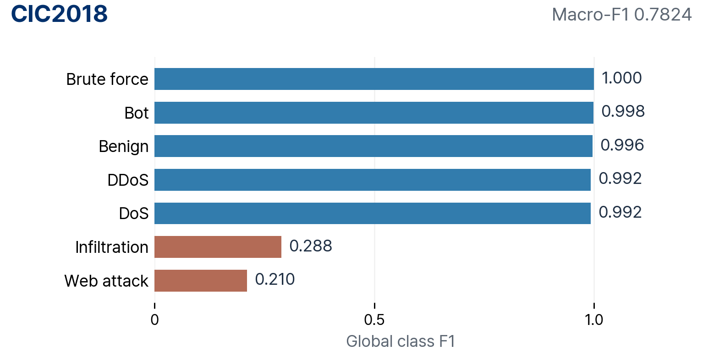
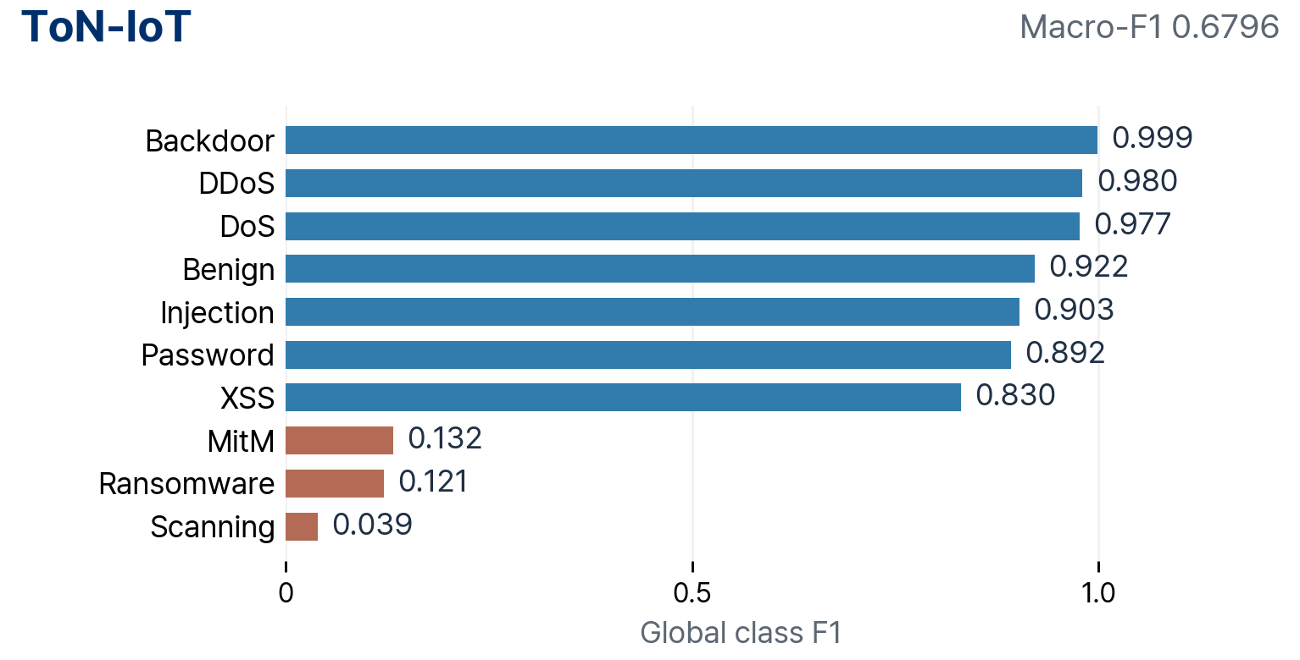
첫 context 구성 실험 · 공통 anchor와 residual block
정제 CIC2018·ToN · seed 43 · Global 고정 · K = 2, 4, 6, 8
각 expert에 제공하는 context
K에 따른 expert 구성과 context 행 수 합계
Expert 수 | CIC2018 | ToN
K = 2 | 250,481 | 231,534
K = 4 | 277,505 | 270,546
K = 6 | 328,037 | 338,908
K = 8 | 376,411 | 421,513
공통 anchor
모든 클래스의 기본 사례 · 클래스당 최대 2,000행
+
Residual 군집별 특화 block
Global 오류 양상과 입력 특성을 반영한 표본 선택
공통 anchor | CIC2018 | ToN
행 수 | 12,224 | 18,717
같은 TabPFN backbone · 서로 다른 context
합계에 expert별 anchor 반복 포함 · K별 총예산 상이
Residual block + anchor를 context 구성의 첫 비교 기준으로 사용
04 현재 근거
6
Notes:
현재까지 시도한 context 구성 방법 중 하나로 제시
Global 100,000행 context 및 anchor ID 고정, residual KMeans 군집 수만 2/4/6/8로 변경
Residual에는 입력 표현, Global 예측 확률, 정답과 확률의 차이, 오류 크기가 포함
Expert context에는 선택된 원래 feature와 label 쌍을 제공, residual을 추가 feature로 제공하지 않음
Block은 Global이 틀린 행만으로 구성되지 않으며 다양성 선택을 포함
각 block 상한 186,000행, 군집이 작으면 가능한 표본 사용
K별 합계는 중복 anchor를 포함한 context 행 수의 합이며 고유 학습 표본 수와 다름
K가 증가하면 총 context 크기도 달라지므로 고정 총예산 실험으로 해석하지 않음
근거: docs/research/20260930/exp63_capability_report_data.json

Slide 7
현재 근거 · residual context는 일부 공격에서 효과
정제 데이터 · 고정 test · seed 43 · 대표 K = 4 · 순차 공격 도입 시나리오는 아직 설계 단계
데이터 | XGB 100k F1 | Global F1 | 현재 모델 F1 | Expert 호출 (%) | 출력 채택 (%)
CIC2018 | 0.7821 | 0.7824 | 0.7824 | 0.00 | 0.00
ToN | 0.6983 | 0.6796 | 0.7617 | 100.00 | 1.23
F1은 Macro-F1 · 현재 모델은 expert/route 추가 학습 데이터 사용 · 같은 100k 예산의 우위 주장 불가
관찰 · 무엇이 달라졌나
다음 질문 · 어떤 정보가 필요한가
ToN Scanning F1: 0.0394 → 0.8587
CIC2018: 호출 0건으로 Global 예측 유지
모든 tail의 개선을 확인한 상태는 아님
공통·전문 사례의 구성으로 얻은 개선인가?
라벨이 적은 다른 공격에도 효과가 있는가?
Benign 오탐과 구성·추론 비용의 변화는?
현재 결과는 context 구성 연구의 출발점 · 희소 공격 전반의 개선은 추가 검증
04 현재 근거
7
Notes:
Sources: EXP61 report_data and EXP63 K4 policy. K4 is the existing representative configuration, not test-best selection. Logical call rate applies the policy to cached expert predictions; it is not measured conditional latency. Full SOTA and per-expert class F1 are in the appendix. No claim that experts fail due solely to benign overlap or that a class is impossible.

Slide 8
평가 방향 · 공격을 순차적으로 도입해 희소 공격 탐지 확인
설계안 · 공격 도입 순서·혼합 비율을 통제 · 보유 라벨 수와 context 갱신 여부는 별도 설정
초기 배경
공격 도입
혼합 변화
성능 관찰
Benign과 일부 공격이
함께 존재하는 트래픽
›
라벨이 적은 공격이
순차적으로 출현
›
기존·신규 도입 공격의
혼합 비율 변화
›
공격별 탐지와 오탐
기존 공격 성능 추적
먼저 볼 것 · 라벨이 적은 공격의 구분
후속 확장 · OOD와 새로운 공격
동일한 학습 정보·공격 도입 순서로 비교
공격별 Precision / Recall / F1과 Benign 오탐
구간별 혼합 조건의 영향 확인
Context 갱신 여부는 별도 설계 항목
평가 흐름에 뒤늦게 등장한 공격과
학습에 없던 공격은 서로 다른 조건
먼저 소수 라벨 조건의 탐지 성능 검증
이후 미지 공격·분포 밖 입력으로 확장
평가의 중심은 희소 공격 탐지 · 순차 도입과 온라인 갱신은 별도 축
05 다음 검증
8
Notes:
사용자 확인 2026-10-02: 실제 수집 시간을 반드시 따를 필요 없음. 소수 라벨 확보 전후 적응 비교도 필수 아님. 목표는 전체 성능 개선이 아니라 소수 라벨 공격의 성능 개선. 본 순차 도입 흐름은 개념 설계안이며 구체 공격 순서·비율·구간 수는 미확정. EXP68을 채택하지 않음. 기본 분류 평가에서 attack은 소수 학습 라벨이 존재할 수 있으므로 나중에 test에 출현한다고 OOD는 아님. 라벨 수와 공격 도입 시점은 분리 통제. 향후 온라인 갱신을 추가할 경우에만 predict-before-label 및 라벨 지연을 엄수. 고정 context와 동일 표본에서는 평가 순서만 바꿔도 예측은 동일. 순차 시나리오는 구간별 혼합 조건의 평가이며 순서만으로 적응 효과를 주장하지 않는다.

Slide 9
Context 설계 후보 · 부족한 정보에 대한 가설부터 검증
Anchor + residual block은 하나의 출발점 · 같은 라벨·메모리 예산에서 구성 요소의 역할을 확인
접근 | 검증할 가설 | 확인할 변화
1 Benign 다양화 | 정상 트래픽의 여러 동작을 대표 | 공격 recall 유지 시 Benign 오탐 감소
2 Tail 합성 | 희소 공격의 관측 범위를 보완 | 동일 개수 실제 사례·단순 복제와 비교
3 표현 학습·임베딩 | 유사한 입력에서도 클래스 구분 강화 | 원본 feature 대비 분리력과 추가 학습 비용
4 Context 최적화 | 적은 행에 유용한 정보를 집중 | 동일 context 크기의 선택 방식과 비교
2 LITO (ICLR 2024) · 3 Supervised contrastive prototype embedding · 4 In-context data distillation
표현 학습·합성·최적화의 비용도 합산 · 성능이 오른 이유를 분리할 수 있는 비교 조건 설계
가설 → 정보·비용을 통제한 비교 → 효과 확인의 순서로 context 설계
05 다음 검증
9
Notes:
후속 방법은 사용자 요청의 네 접근. 기존 EXP64–67 결과는 원본에 보존하되 이번 주장에 자동 채택하지 않는다. 세부 screening 조건과 방법 충실성 검토 후 사용 여부 판단. LITO: https://proceedings.iclr.cc/paper_files/paper/2024/file/5d54d2df6ec8f7b920aa0fec9a6d1b2e-Paper-Conference.pdf ; embedding: https://github.com/mlopezm/Supervised-contrastive-learning-over-prototype-label-embeddings ; ICD: https://arxiv.org/abs/2402.06971 (ICLR 2024 ME-FoMo workshop; not main conference). https://valthom.github.io/

Slide 10
다음 단계 · 희소 공격 개선이라는 주장에 맞춰 검증
핵심 주장 후보: 제한된 라벨·context 예산에서 희소 공격을 더 잘 구분하고 기존 탐지 능력 유지
순서 | 확인할 내용
① 목표와 조건 | 대상 희소 공격·보유 라벨 수·순차 도입 방식·context 예산 정의
② 단순 비교부터 | 같은 라벨 데이터로 XGB / Global / 제안 context 구성 비교
③ 제안의 역할 확인 | Context 구성의 기여 확인 후 expert·S/V 기여 분리
④ OOD 확장 | 새 분포·미지 공격의 인지와 라벨 확보 후 적응을 분리
판단 기준: 라벨이 적은 어떤 공격을 더 잘 구분하며, 오탐과 기존 성능을 보존하는 데 드는 비용은?
주장 → 희소 공격 중심 평가 → 구성 요소 기여 확인 → OOD 확장
05 다음 검증
10
Notes:
현재 고정 test EXP61/63 결과는 탐색 근거. 사용자 확인: 실제 timestamp와 소수 라벨 전후 적응 비교는 필수 아님. 희소 공격 탐지가 중심. 임의의 라벨 수/구간 수/효과 목표를 확정하지 않음. 문서 분업: raw results immutable, LaTeX selected evidence, decision log for claims/protocol revisions.

Slide 11
동일 test에서 비교한 Global과 expert의 분류 성능
K = 4 · 클래스별 F1 · test 표본 수 내림차순 · 파란 숫자: 표시값 기준 Global 대비 개선
CIC2018
ToN
클래스 | 표본 수 | Global | e1 | e2 | e3 | e4
Benign | 2,652,203 | 0.996 | 0.998 | 0.894 | 0.795 | 0.875
DDoS | 262,680 | 0.992 | 0.992 | 1.000 | 1.000 | 1.000
Bot | 41,542 | 0.998 | 0.998 | 0.993 | 0.998 | 0.998
DoS | 39,483 | 0.992 | 0.992 | 0.986 | 0.996 | 0.992
Brute force | 37,696 | 1.000 | 1.000 | 1.000 | 1.000 | 1.000
Infiltration | 8,742 | 0.288 | 0.229 | 0.027 | 0.018 | 0.023
Web attack | 127 | 0.210 | 0.353 | 0.069 | 0.077 | 0.199
Macro-F1 |  | 0.782 | 0.794 | 0.710 | 0.698 | 0.727
클래스 | 표본 수 | Global | e1 | e2 | e3 | e4
Benign | 1,474,302 | 0.922 | 0.912 | 0.909 | 0.858 | 0.920
XSS | 343,854 | 0.830 | 0.825 | 0.850 | 0.834 | 0.850
Password | 210,951 | 0.892 | 0.890 | 0.892 | 0.891 | 0.891
DDoS | 103,338 | 0.980 | 0.975 | 0.982 | 0.968 | 0.971
Injection | 68,891 | 0.903 | 0.850 | 0.935 | 0.460 | 0.873
Backdoor | 40,030 | 0.999 | 0.998 | 0.999 | 0.997 | 0.999
DoS | 22,458 | 0.977 | 0.962 | 0.954 | 0.715 | 0.969
Scanning | 6,029 | 0.039 | 0.616 | 0.564 | 0.761 | 0.660
MitM | 1,161 | 0.132 | 0.032 | 0.039 | 0.036 | 0.052
Ransomware | 709 | 0.121 | 0.094 | 0.106 | 0.132 | 0.117
Macro-F1 |  | 0.680 | 0.715 | 0.723 | 0.665 | 0.730
Infiltration: 모든 expert에서 Global보다 낮은 F1
Web attack: e1의 test 개선, validation 확인에서는 미개선
각 expert가 같은 전체 test를 분류 · 다른 클래스에서 발생한 FP까지 포함한 F1
ToN Scanning은 e1~e4 모두 test와 validation 확인에서 Global 대비 개선
부록 · 현재 실험 근거
11
Notes:
EXP63 K=4 saved fitted bank 기준
각 expert가 같은 전체 test를 분류한 raw multiclass F1, S/V 적용 전
이 표는 정답 residual로 표본을 expert에 배정한 oracle 결과가 아님
A/B는 expert별 평가 표본군이 달라 자체 역량의 두 관점으로 사용하지 않음
파란 숫자는 소수 셋째 자리 표시값이 Global보다 클 때만 강조
ToN Scanning은 K=2/4/6/8의 모든 expert에서 test·validation confirm F1 개선
CIC2018 Infiltration은 모든 K에서 test F1 개선 expert 없음
CIC2018 Web attack은 일부 test 개선이 있으나 동일 expert의 confirm 개선 없음
같은 클래스에서 test와 confirm의 개선 방향을 확인하며 두 split의 F1 절대값 차이를 직접 일반화 격차로 해석하지 않음
단일 클래스의 개선으로 expert 전체가 Global보다 우수하다고 해석하지 않음
근거: 각 dataset_k4/diagnostics/expert_class_metrics.csv 및 EXP63 capability report

Slide 12
S/V 적용 결과 · ToN 호출 활성화, CIC2018 호출 0건
Seed 43 · validation에서 호출·채택 기준 선택 · 전체 test 평가
CIC2018
ToN
구성 | Macro-F1 | 호출률 (%) | 채택률 (%)
Global | 0.7824 | 0.00 | 0.00
K = 2 | 0.7824 | 0.00 | 0.00
K = 4 | 0.7824 | 0.00 | 0.00
K = 6 | 0.7824 | 0.00 | 0.00
K = 8 | 0.7824 | 0.00 | 0.00
구성 | Macro-F1 | 호출률 (%) | 채택률 (%)
Global | 0.6796 | 0.00 | 0.00
K = 2 | 0.7636 | 100.00 | 5.26
K = 4 | 0.7617 | 100.00 | 1.23
K = 6 | 0.7677 | 100.00 | 4.09
K = 8 | 0.7463 | 100.00 | 0.69
K = 2, 4, 6, 8 모두 Global 예측 유지
K = 4 Scanning F1 0.0394 → 0.8587
호출률: 정책상 expert 호출 표본 비율 · 채택률: expert 출력 수락 표본 비율 · 분모는 전체 test
현재 context 구성에서 데이터셋별 S/V 활성화 차이 확인
부록 · 현재 실험 근거
12
Notes:
EXP63의 S1V0 설정 이름은 S와 V를 모두 학습한 현재 완전판이며 V 제거 ablation을 뜻하지 않음
K=4는 기존 대표 설정이므로 다음 SOTA 표에도 사용, test 최고 K를 선택한 것이 아님
CIC2018 모든 K: 선택된 정책에서 호출과 채택 모두 0
ToN 모든 K: 정책상 모든 표본에 선택 expert 한 개 호출, 모든 K개 expert를 호출한다는 뜻은 아님
호출과 verifier 채택은 다르며 채택된 출력이 Global과 같은 클래스일 수 있음
실험은 모든 expert 예측을 미리 저장해 정책을 평가했으므로 호출 수는 논리적 호출 수
현재 값으로 sparse online latency를 측정했다고 주장하지 않음
CIC의 호출 부재를 V 하나의 원인으로 단정하지 않으며 이번 발표에서는 원인 분석을 확장하지 않음
별도의 S 제거/V 제거 기여 분리 실험은 이번 표에 포함하지 않음
근거: tabpfn/results/20260930_exp63_k_sweep_s43/*/summary.csv

Slide 13
정제 데이터의 SOTA와 현재 모델 성능
Seed 43 · 동일 정제 test · 대표 설정 K = 4 · Macro-F1
방법 | CIC2018 | ToN | 학습 정보
Global TabPFN v3 | 0.7824 | 0.6796 | 공통 100,000행
XGBoost | 0.7821 | 0.6983 | 공통 100,000행
BoostPFN | 0.7148 | 0.5866 | 공통 100,000행
LoCalPFN · FT | 0.7024 | 0.6462 | 공통 100,000행
DistPFN · v3 | 0.7839 | 0.6682 | 공통 100,000행
XGBoost · 전체 train | 0.7795 | 0.7162 | 전체 train
현재 모델 · K = 4 · S+V | 0.7824 | 0.7617 | Global + Expert·Route 풀
첫 5개 방법은 같은 100,000개 train ID 사용 · 전체 train XGB와 현재 모델은 추가 학습 데이터 사용
Global·DistPFN: v3 · BoostPFN·LoCalPFN: v1 · LoCalPFN은 미세조정 포함
현재 모델은 anchor + residual block의 예비 결과 · 동일 학습 예산의 비교와 구분
부록 · 현재 실험 근거
13
Notes:
SOTA는 EXP61, 현재 모델은 EXP63 K=4 결과
현재 모델 수치는 residual oracle 또는 expert별 test 최고값이 아니라 S/V 포함 최종 예측
대표 설정 K=4를 사전에 사용했던 구성으로 유지, ToN test 최고 K=6을 골라 비교하지 않음
첫 5개 방법만 Global C0의 정확히 같은 100,000 train ID 사용
전체 train XGB는 CIC2018 8,666,430행, ToN 4,669,119행 사용
현재 모델은 expert 구성과 S/V 학습을 위한 추가 라벨 데이터를 사용하므로 같은 100k 학습 예산의 SOTA 우위로 주장하지 않음
Global/DistPFN은 v3, BoostPFN/LoCalPFN은 v1, backbone과 validation 사용도 동일하지 않음
단일 seed이며 이미 관찰한 development holdout 결과
근거: docs/research/20260930/exp61_report_data.json 및 exp63_capability_report_data.json

Slide 14
SOTA 측정 비용과 현재 모델의 호출
RTX 4090 24GB · 최대 2개 작업 병렬 · 자원 경합을 포함한 경과 시간
방법 | CIC 학습 초 | CIC 추론 초 | ToN 학습 초 | ToN 추론 초 | CIC GPU GiB | ToN GPU GiB
Global TabPFN v3 | 36.4 | 1,099.3 | 36.7 | 821.7 | 2.92 | 2.94
XGBoost | 2.3 | 1.0 | 55.4 | 1.0 | 0.55 | 0.53
BoostPFN | 98.5 | 2,308.5 | 97.8 | 1,737.6 | 0.89 | 0.89
LoCalPFN · FT | 3,196.3 | 17,300.8 | 5,783.1 | 11,144.8 | 7.54 | 7.54
DistPFN · v3 | 36.4 | 1,099.4 | 36.7 | 821.9 | 2.92 | 2.94
XGBoost · 전체 train | 107.8 | 1.0 | 143.2 | 1.1 | 2.20 | 1.59
LoCalPFN: 학습에 validation, 추론에 검색 포함 · DistPFN: Global 계산과 prior 보정 포함
현재 모델 K = 4 · 정책상 호출률 CIC2018 0.00%, ToN 100.00% · 조건부 추론 시간 별도 측정 예정
부록 · 현재 실험 근거
14
Notes:
EXP61 측정 비용은 기존 SOTA 표의 실제 fit/predict/GPU 값을 그대로 사용
단독 실행 latency 비교나 고유 속도 배수로 해석하지 않음
GPU는 1초 간격 프로세스별 최대 사용량
현재 모델은 offline으로 모든 expert 예측을 준비한 뒤 정책을 평가했으므로 실제 조건부 호출 비용은 미측정
재사용 집계 작업의 3초 등은 모델의 학습·추론 시간으로 사용하지 않음
ToN 100% 호출은 선택 expert 한 개를 호출하는 정책이며 4개 전부 호출이 아님
근거: docs/research/20260930/exp61_report_data.json

